Slide 1
КВН по правилам дорожного движения в старшей и подготовительной к школе группе.
Составила:
Катаева Д.А

Slide 2
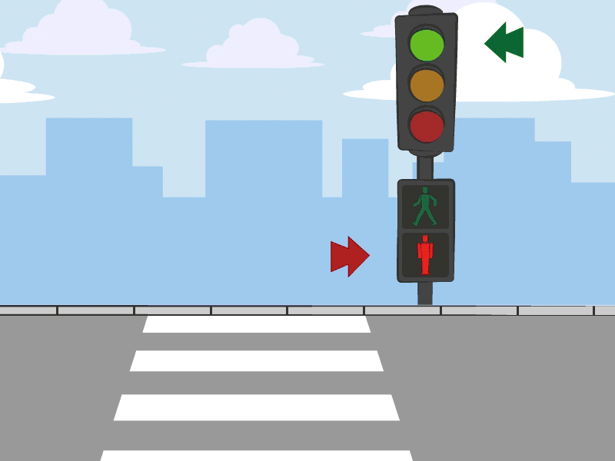
Команда «Пешеход»
Пешеход! Пешеход!
Помни ты про переход!
Знай, что только переход от машин тебя спасет!

Slide 3
Команда « Светофор»:
Днем и ночью, в дождь и в стужу
Рассекая дождь и мрак,
Светофор всем людям служит,
Словно сказочный маяк!

Slide 4
Разминка
Д- дорожное
Д- движение

Slide 5
Конкурс «Узнай дорожный знак по описанию»

Slide 6
Физминутка
«Мы водители»
Едем, едем на машине (имитируют движение рулем)
Нажимаем на педаль (ногу сгибают, вытягивают)
Газ включаем, выключаем (рука к себе, от себя)
Смотрим пристально мы в даль (приставляем ладонь ко лбу)
Дворники счищают капли (руки сгибают перед собой в локтях)
Вправо, влево. Чистота (наклоны вправо, влево, руки вперед)
Волосы ерошит ветер (над головой шевелят пальцами)
Мы водители хоть куда (руки вперед, большой палец вверх)

Slide 7
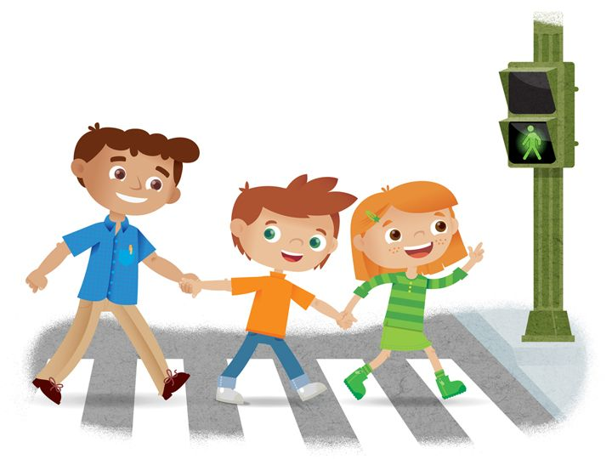
Ринг
грамотных пешеходов

Slide 8
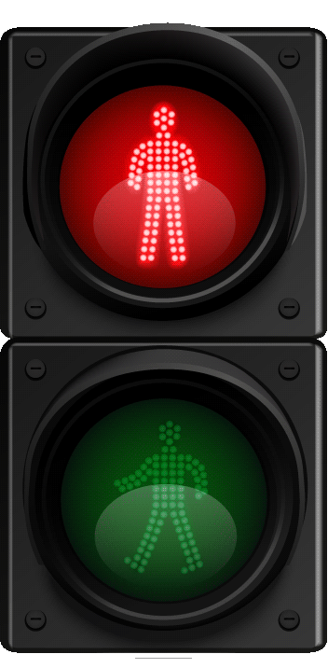
Транспортный
светофор
Пешеходный
светофор

Slide 11
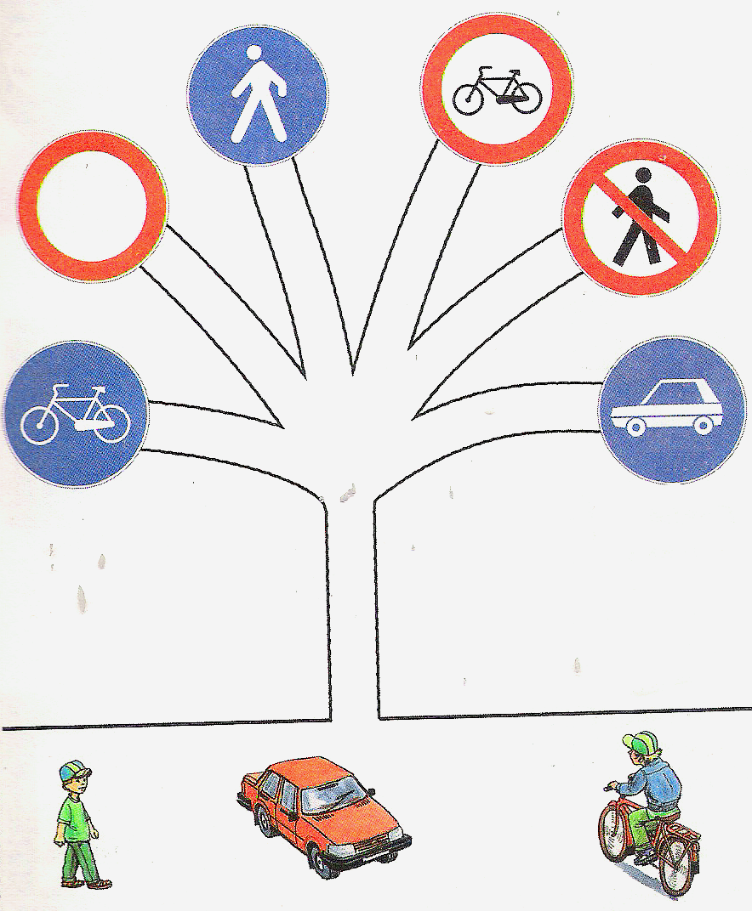

Slide 12
Ситуации

Slide 13
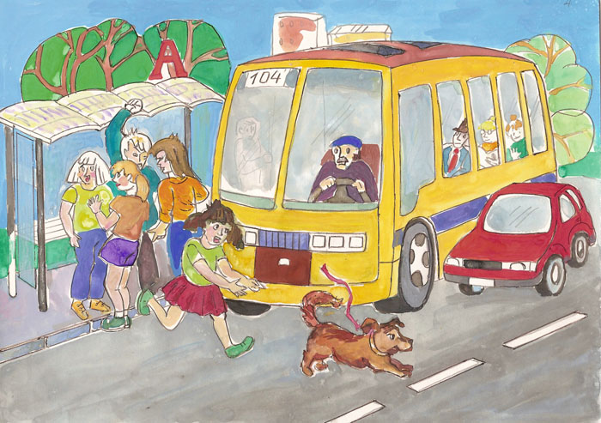

Slide 14
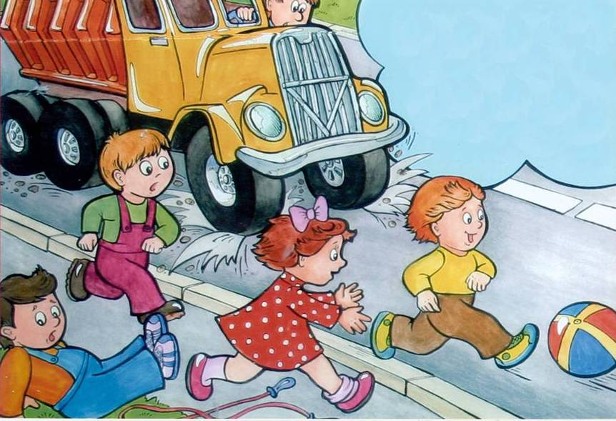

Slide 15
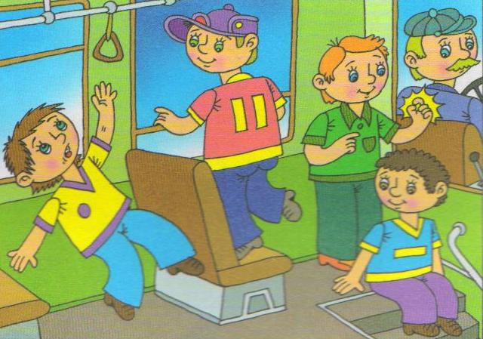

Slide 16
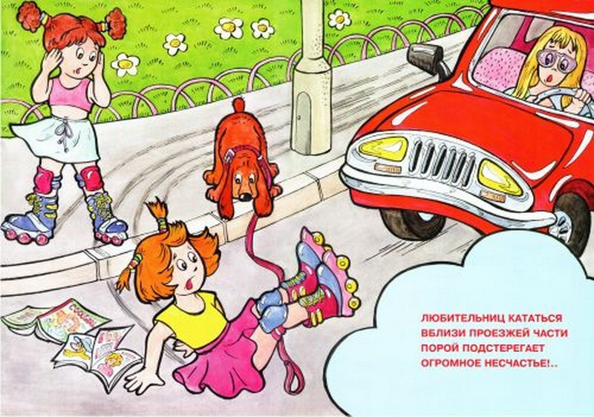

Slide 17
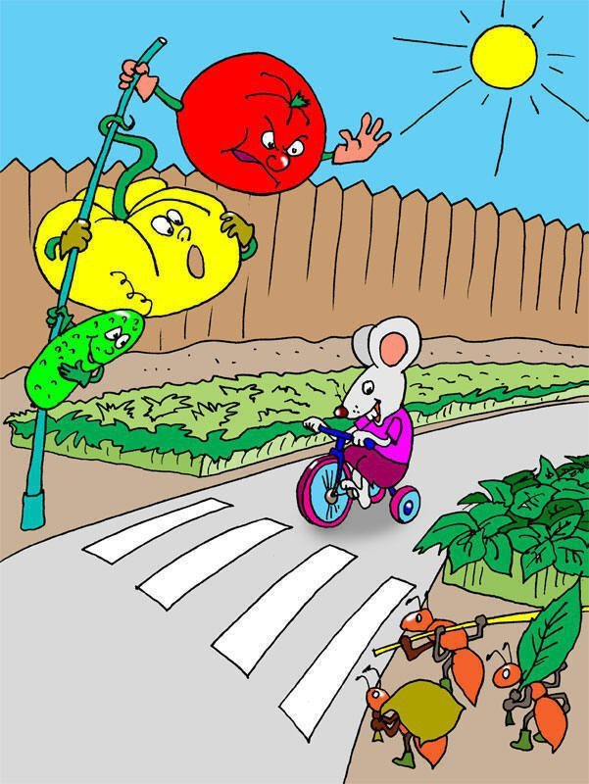
Игра «НЕБЫЛИЦЫ»

Slide 18
Загадки по ПДД

Slide 19
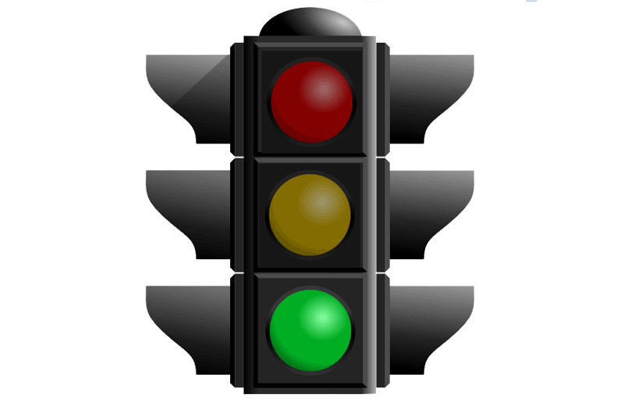
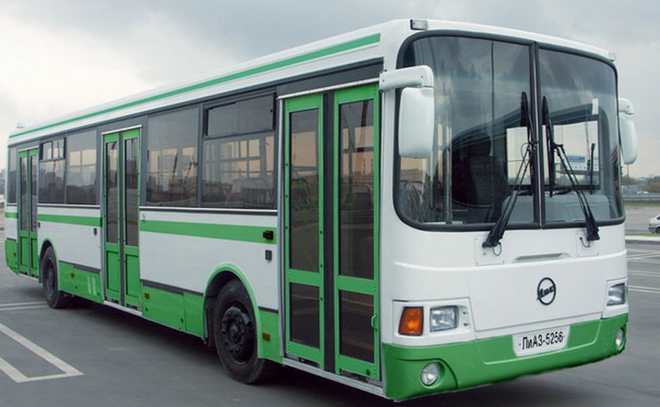
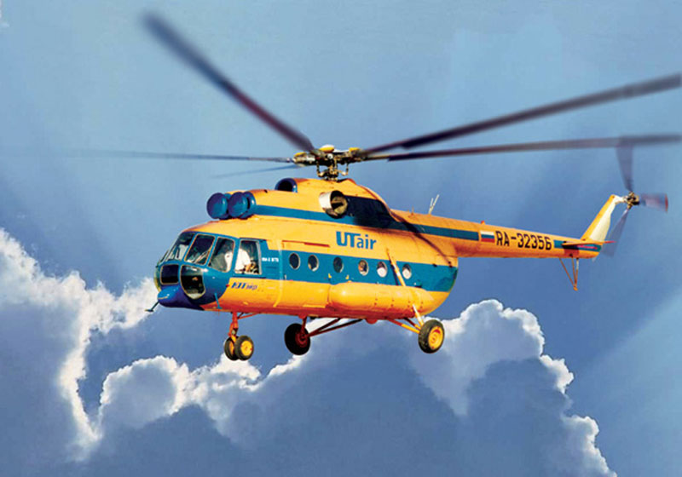

Slide 20
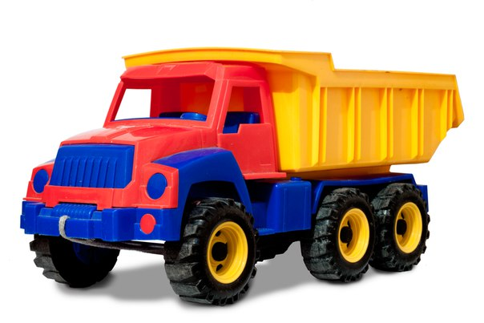
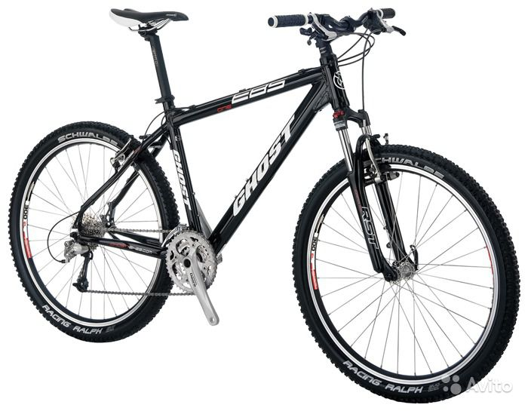

Slide 21
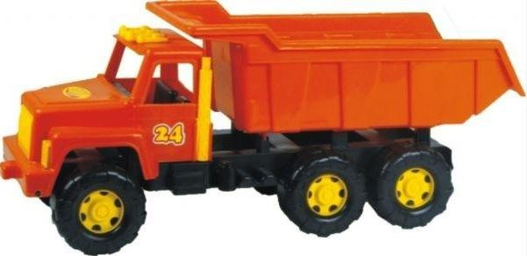
Конкурс « Грузовики»

